Slide 1
構造を確認しましょう。

Slide 2
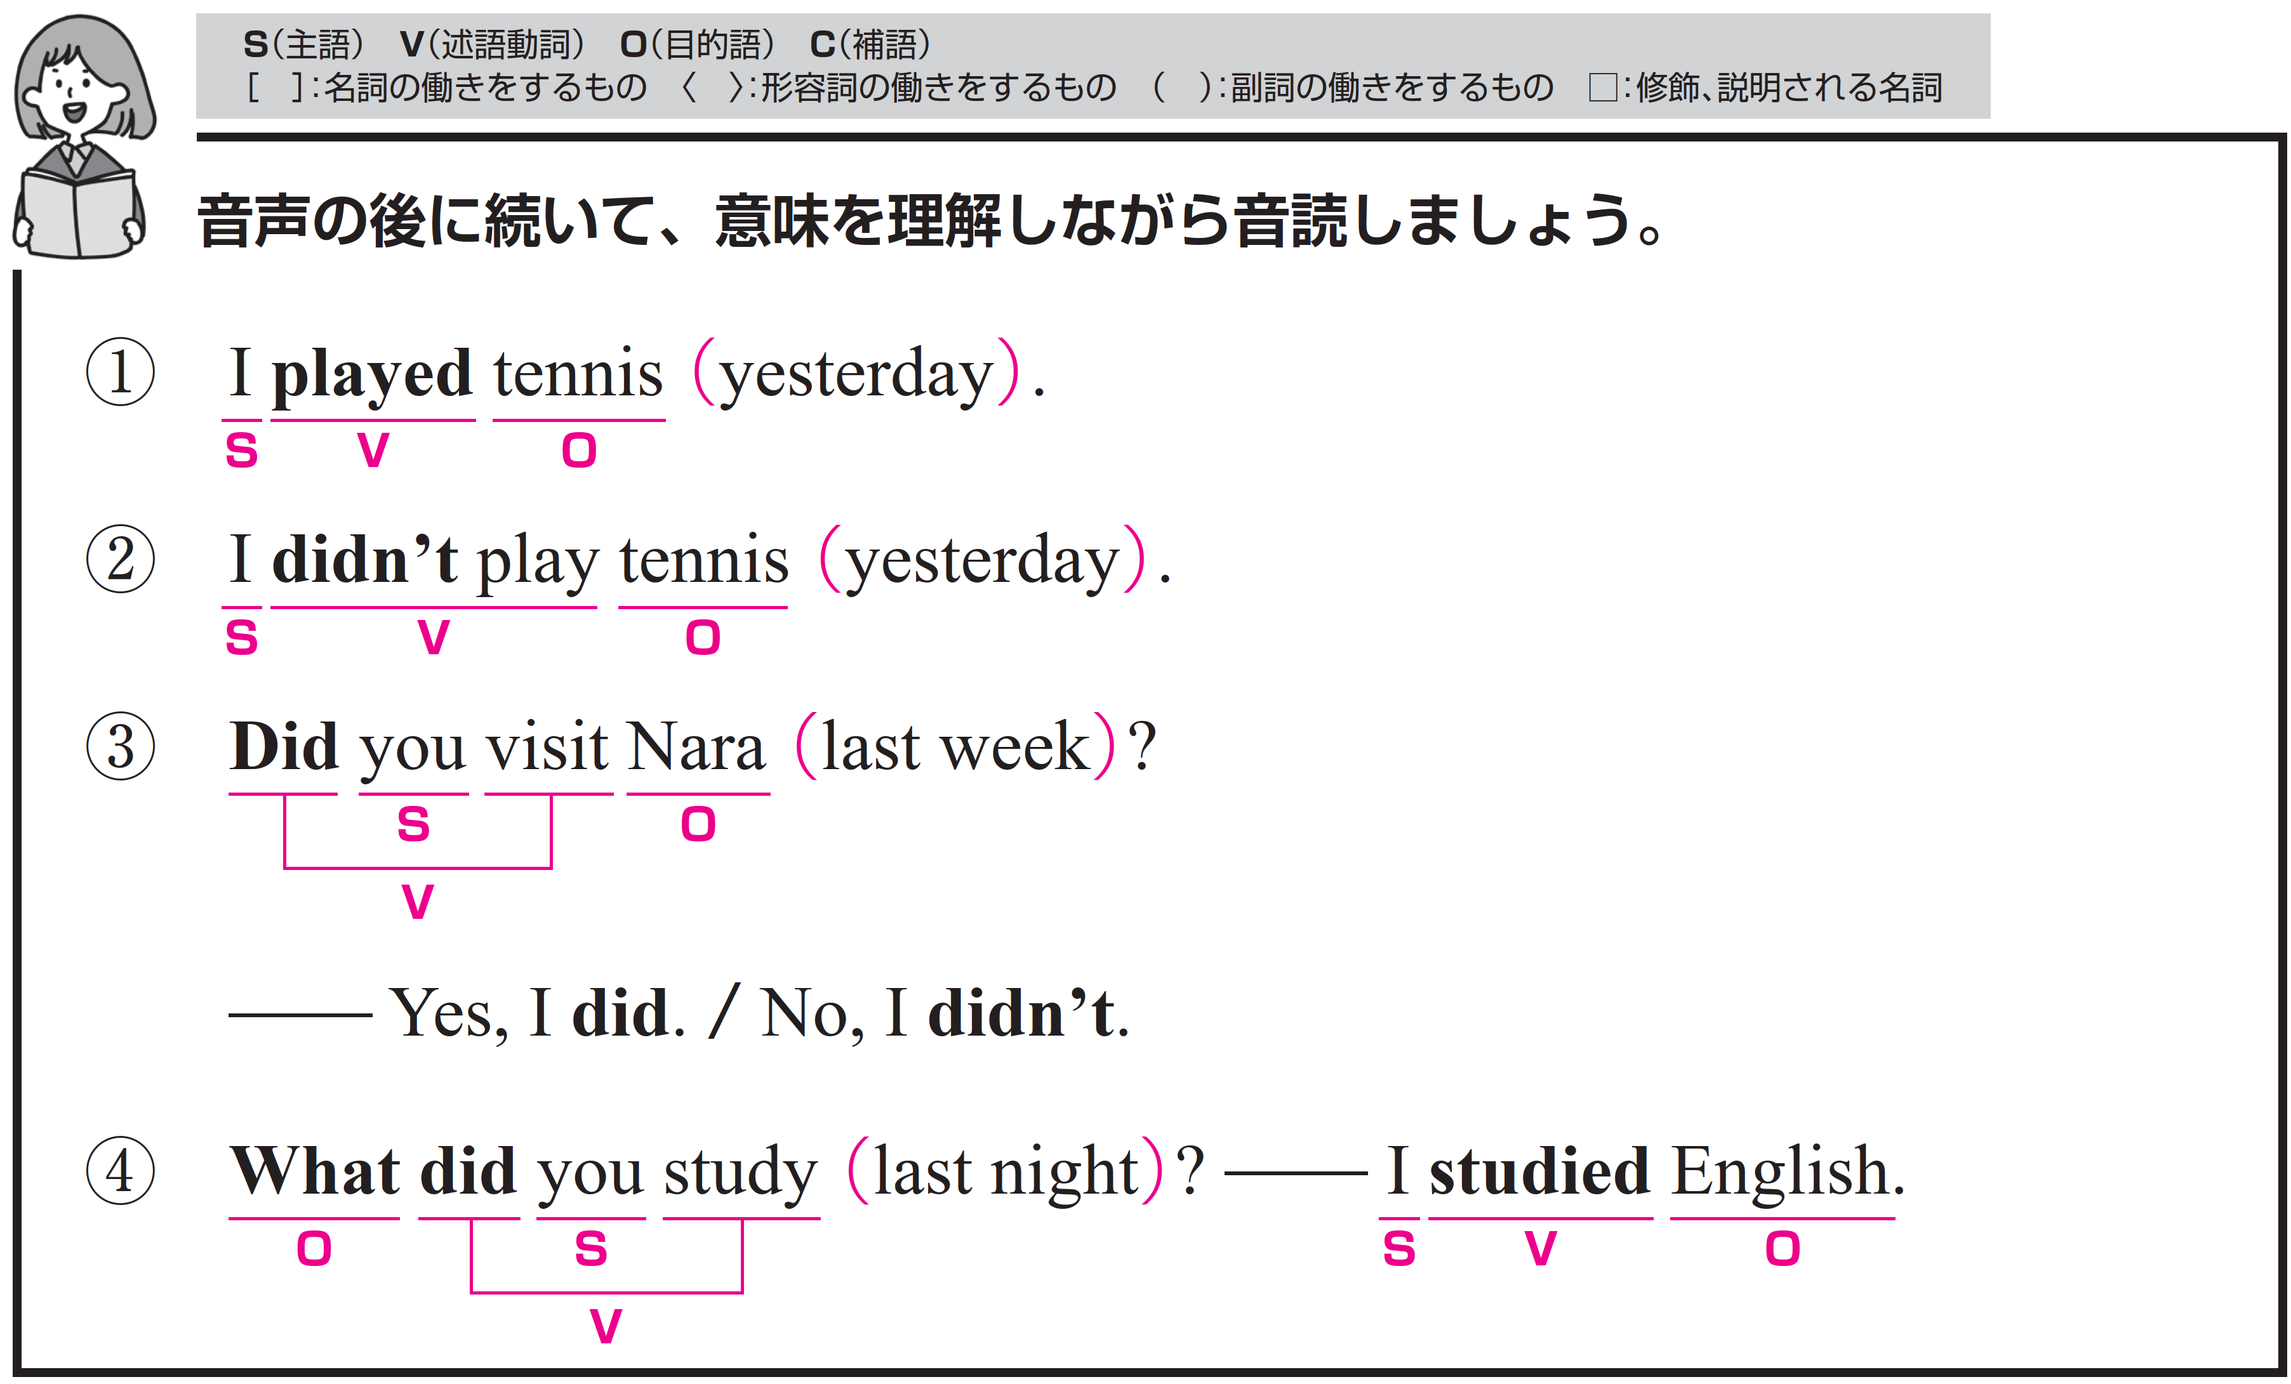
私は昨日、テニスをしました。
〇 I がS（主語）、played がV（動詞）、
tennis がO（目的語）です。
〇 yesterday は副詞です。
「昨日」という意味をもち、動詞 played を修飾し、
「いつテニスをしたか」を説明しています。

Slide 3
Target Sentence
FLASH
CARD
PRACTICE！

Slide 4

私は しました / テニスを / 昨日 /
I played / tennis /
yesterday. /

Slide 5
I [p-----] / tennis /
yesterday. /

Slide 6
私は しました / テニスを / 昨日 /

Slide 7
私は しました / 野球を / 昨日 /
I played / baseball /
yesterday. /

Slide 8
I [p-----] / baseball /
yesterday. /

Slide 9
私は しました / 野球を / 昨日 /

Slide 10
彼女は 楽しみました /
そのコンサートを / 昨日 /
She enjoyed / the concert / yesterday. /

Slide 11
She [e------] / the concert /
yesterday. /

Slide 12
彼女は 楽しみました /
そのコンサートを / 昨日 /

Slide 13
私は昨日、テニスをしませんでした。
〇 I がS（主語）、didn’t play がV（動詞）、
tennis がO（目的語）です。
〇 yesterday は副詞です。
「昨日」という意味をもち、動詞 didn’t play を修飾し、
「いつテニスをしなかったか」を説明しています。

Slide 14
Target Sentence
FLASH
CARD
PRACTICE！

Slide 15
私は しませんでした /
テニスを / 昨日 /
I didn’t play / tennis /
yesterday. /

Slide 16
I [d-----] [p---] / tennis /
[y--------]. /

Slide 17
私は しませんでした /
テニスを / 昨日 /

Slide 18
私は しませんでした /
野球を / 昨日 /
I didn’t play / baseball /
yesterday. /

Slide 19
I [d-----] [p---] / baseball /
[y--------]. /

Slide 20
私は しませんでした /
野球を / 昨日 /

Slide 21
彼は 登りませんでした /
山に / 昨日 /
He didn’t climb /
a mountain / yesterday. /

Slide 22
He [d-----] [c----] /
a mountain / [y--------]. /

Slide 23
彼は 登りませんでした /
山に / 昨日 /

Slide 24
あなたは先週、奈良を訪れましたか。
〇 you がS（主語）、（Did ～） visit がV（動詞）、
Nara がO（目的語）です。
〇 Did は助動詞で、主語の前に置くことで
疑問文を形成します。
〇 last week は修飾語で副詞のはたらきです。
「先週」という意味をもち、動詞 visit を修飾し、
「いつ奈良を訪れたか」を説明しています。

Slide 25
Target Sentence
FLASH
CARD
PRACTICE！

Slide 26
あなたは 訪れましたか /
奈良を / 先週 /
Did you visit / Nara / last week? /

Slide 27
[D--] [y--] [v----] / Nara / last week? /

Slide 28
あなたは 訪れましたか /
奈良を / 先週 /

Slide 29
あなたは 訪れましたか /
奈良を / 去年 /
Did you visit / Nara / last year? /

Slide 30
[D--] [y--] [v----] / Nara / [l---] year? /

Slide 31
あなたは 訪れましたか /
奈良を / 去年 /

Slide 32
ジョンソン先生は
そうじしましたか /
彼の部屋を / 去年 /
Did Mr. Johnson clean / his room / last year? /

Slide 33
[D--] Mr. Johnson [c----] / his room / [l---] [y---]? /

Slide 34
ジョンソン先生は
そうじしましたか /
彼の部屋を / 去年 /

Slide 35
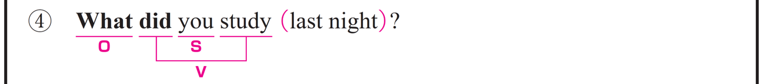
あなたは昨夜、何を勉強しましたか。
〇 you がS（主語）、（did ～） study がV（動詞）、
What がO（目的語）です。
〇 did は助動詞で、主語の前に置くことで
疑問文を形成します。
〇 What は「何を」を表す疑問詞で、
この文では study の目的語に相当します。
〇 last night は修飾語で副詞のはたらきです。
「昨夜」という意味をもち、動詞 study を修飾しています。

Slide 36
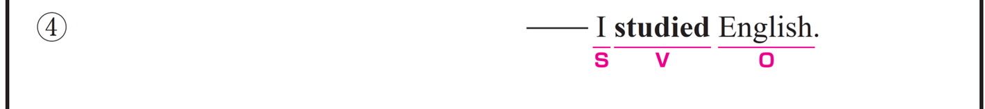
私は英語を勉強しました。
〇 I がS（主語）、studied がV（動詞）、
English がO（目的語）です。

Slide 37
Target Sentence
FLASH
CARD
PRACTICE！

Slide 38
何を / あなたは
勉強しましたか / 昨夜 /
What / did you study / last night? /

Slide 39
[W---] / [d--] [y--] [s----] / [l---] night? /

Slide 40
何を / あなたは
勉強しましたか / 昨夜 /

Slide 41
何を / あなたは
勉強しましたか / 今朝 /
What / did you study / this morning? /

Slide 42
[W---] / [d--] [y--] [s----] / [t---] morning? /

Slide 43
何を / あなたは
勉強しましたか / 今朝 /

Slide 44
何を / あなたは
洗いましたか / 今朝 /
What / did you wash / this morning? /

Slide 45
[W---] / [d--] [y--] [ｗ---] / [t---] [m------]? /

Slide 46
何を / あなたは
洗いましたか / 今朝 /

